Slide 1
新能源汽车空调检测维修

Slide 2
目录
项目一 汽车空调的认知
项目
一
CONTENTS
一
技术原理
二
任务实施

Slide 3
技术原理
一

Slide 4
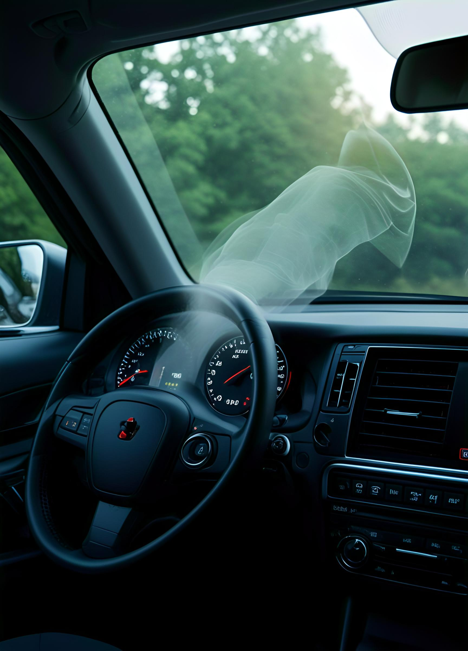

人体对空气环境的需求
适宜的温度
适宜的湿度
人体需要适宜的温度环境以保持舒适，一般推荐的车内温度为22-24摄氏度。
空气湿度对人体舒适度有重要影响，汽车空调应能调节湿度，保持在40%-60%的舒适范围内。
良好的空气流通
清洁的空气
良好的空气流通可以减少车内异味，提高空气质量，空调系统需具备良好的换气功能。
过滤系统需有效去除空气中的尘埃、花粉等污染物，保障车内空气的清洁度。

Slide 5

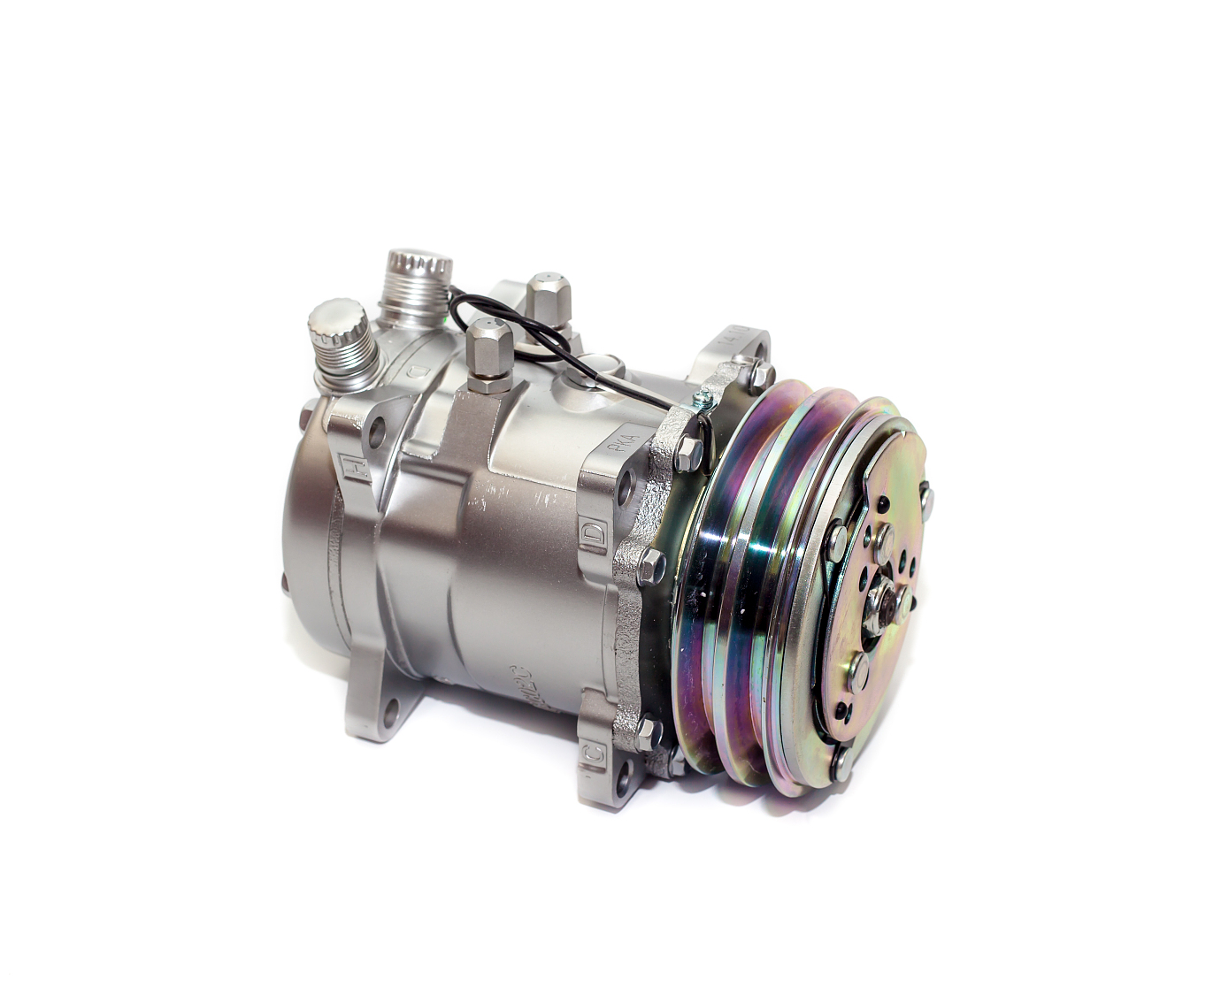

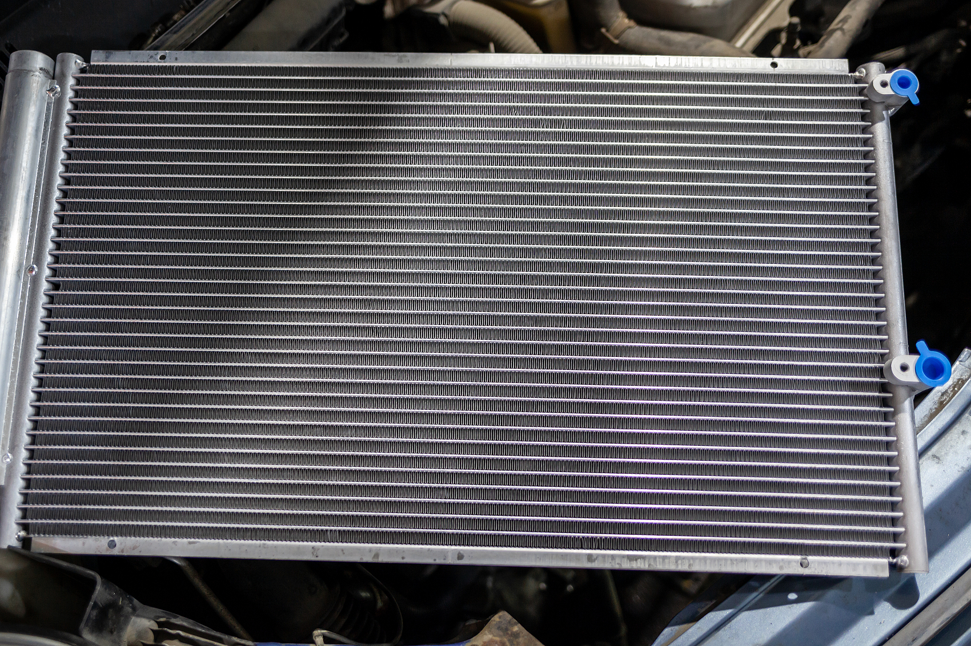
空调系统的组成
冷凝器
冷凝器位于车辆前部，用于将压缩机输送来的高温高压气体冷却成液体。
压缩机
蒸发器
压缩机是空调系统的心脏，负责压缩和输送制冷剂，确保冷气循环。
蒸发器安装在车内，制冷剂在此吸收热量蒸发，从而降低车内温度。

Slide 6

空调系统的类型
手动空调系统
自动空调系统
手动空调系统通过物理旋钮调节温度和风量，结构简单，成本较低。
自动空调系统可根据设定的温度自动调节风量和温度，提供更舒适的驾驶环境。
双区自动空调系统
电子控制空调系统
双区自动空调系统允许驾驶座和副驾驶座独立调节温度，满足不同乘客的需求。
电子控制空调系统利用先进的电子技术，实现更精确的温度控制和能效管理。

Slide 7
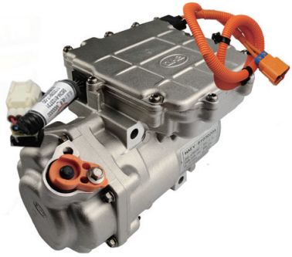
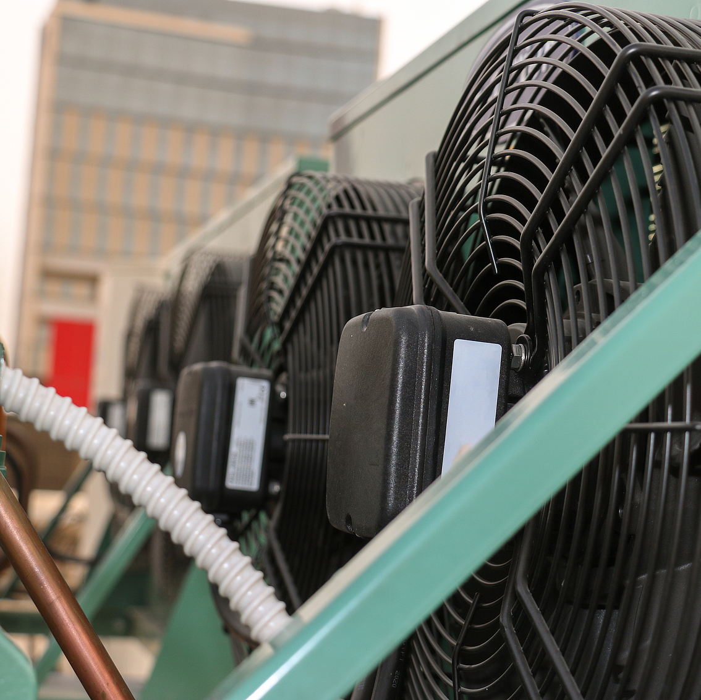
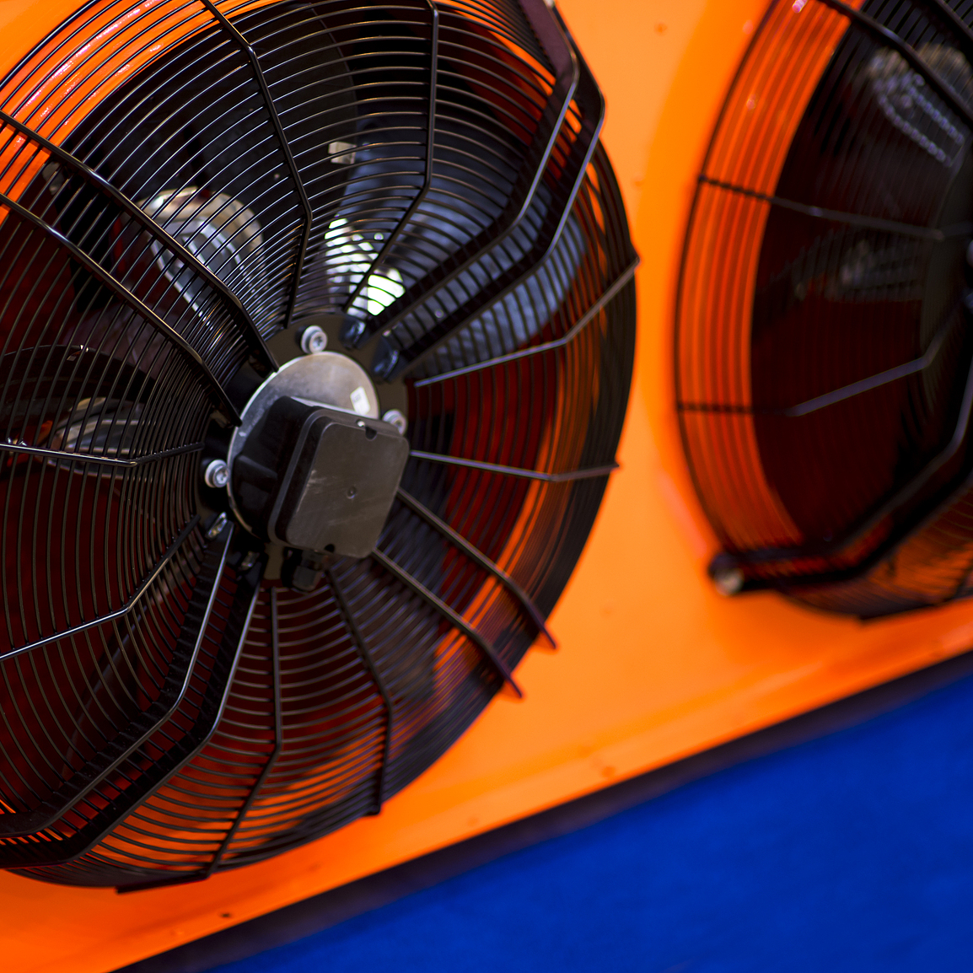
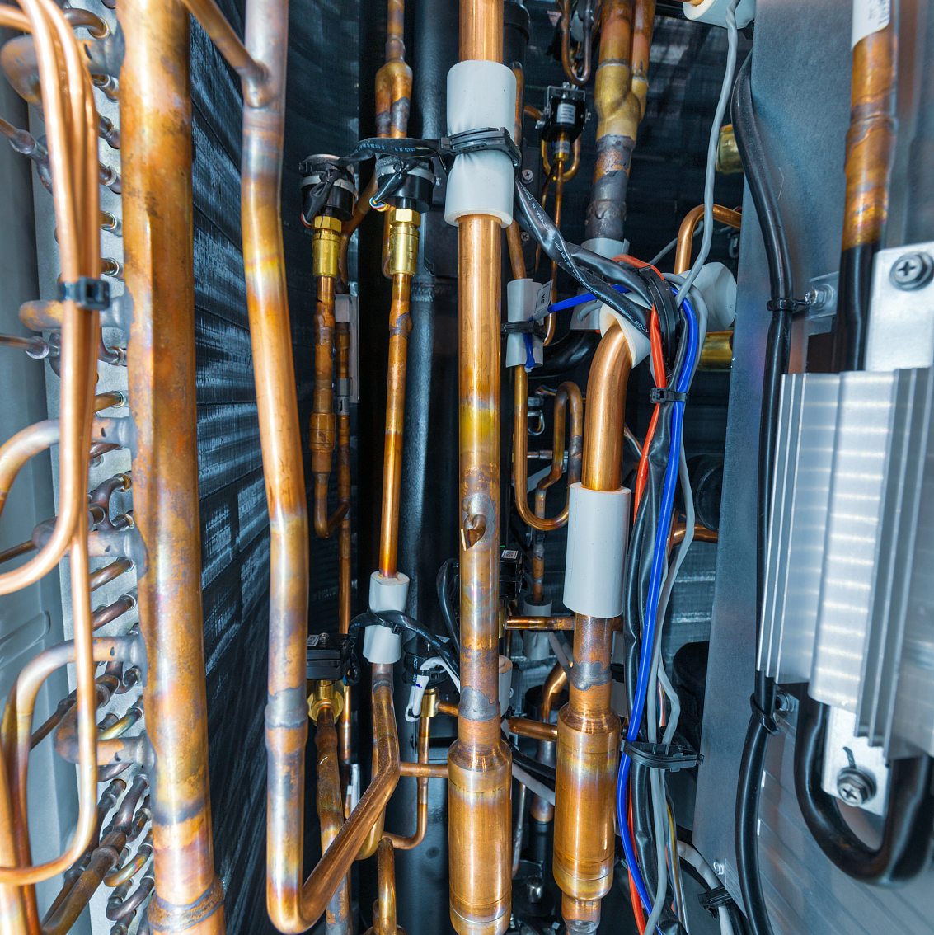
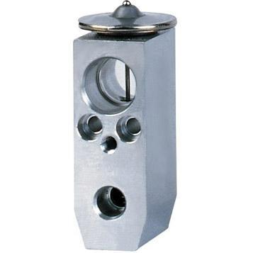
制冷系统
压缩机的作用
冷凝器的功能
膨胀阀的作用
压缩机是制冷系统的核心，负责压缩制冷剂，提高其温度和压力，以启动制冷循环。
冷凝器将压缩机送来的高温高压制冷剂气体冷却，使其凝结成液体，释放热量到外界。
膨胀阀控制制冷剂流量，降低压力，使制冷剂在蒸发器中吸收热量，达到冷却效果。

Slide 8

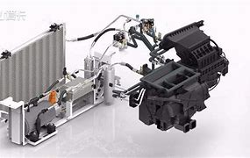
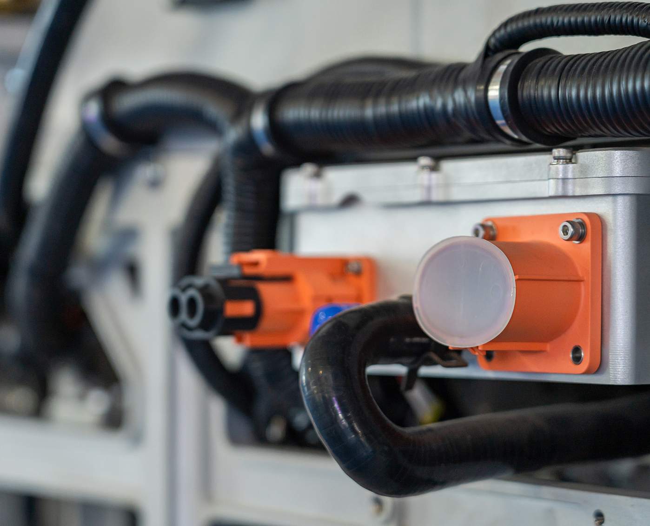
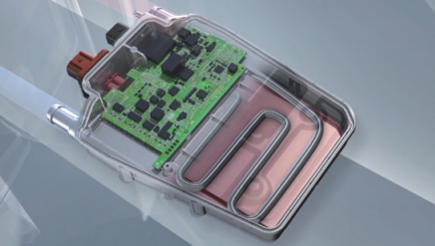
采暖系统
热泵技术
热泵技术是采暖系统的核心，通过吸收外部环境的热量来为车内提供暖气。
电加热元件
电加热元件在新能源汽车中用于辅助加热，确保在低温环境下快速启动采暖系统。

Slide 9



通风系统
空气过滤器的作用
通风模式的分类
通风系统中的空气过滤器能去除空气中的尘埃和杂质，保证车内空气质量。
汽车通风系统通常包括自然通风、强制通风和混合通风三种模式，以适应不同环境需求。

Slide 10

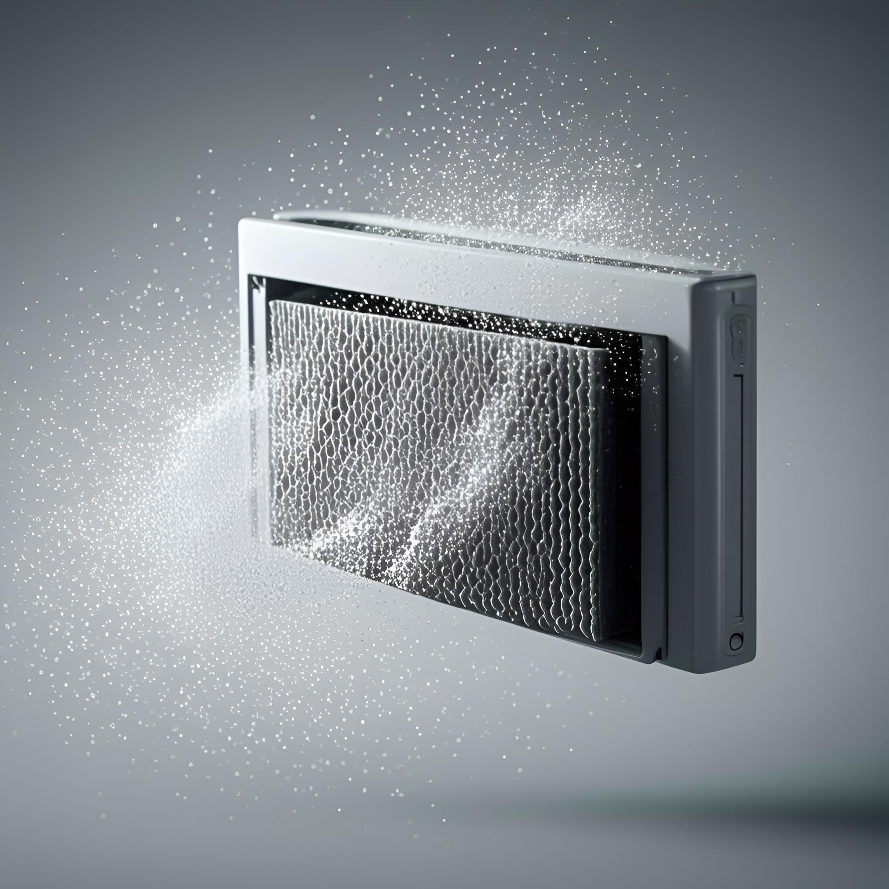



空气净化装置
HEPA过滤技术
活性炭过滤层
HEPA过滤器能有效捕捉微小颗粒物，如花粉、灰尘和细菌，保障车内空气质量。
活性炭层用于吸附异味和有害气体，如甲醛、苯等，提升空气清新度。
光触媒技术
负离子发生器
光触媒技术通过紫外线照射，分解车内空气中的有机化合物，达到净化效果。
负离子发生器释放负离子，中和空气中的正电荷粒子，有助于消除静电和净化空气。

Slide 11
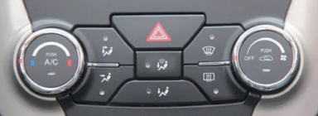
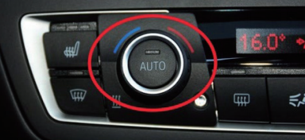
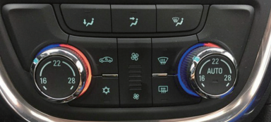
控制系统
温度控制机制
故障诊断系统
新能源汽车空调通过温度传感器和ECU调节，精确控制车内温度，确保乘客舒适。
现代汽车空调系统配备故障诊断系统，能实时监测并报告空调运行中的异常情况。

Slide 12
按键式空调系统操作
启动与关闭空调
调节温度设定
风速调节
模式切换
按下空调启动键，系统开启；再次按下，系统关闭，控制空调的开关。
通过温度调节按钮，用户可以设定期望的车内温度，系统自动调节冷热。
使用风速调节键，用户可以控制风量的大小，以适应不同环境和舒适度需求。
切换空调模式按钮，可以在自动、内循环、外循环等模式间选择，以优化车内空气流通。

Slide 13
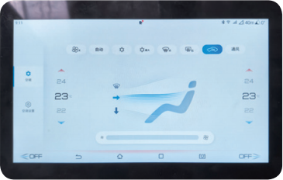
液晶按键操作
温度调节
通过液晶面板上的温度调节按钮，用户可以设定期望的车内温度，实现快速升温或降温。
风速控制
液晶面板上的风速按钮允许用户选择不同的风速模式，以适应不同环境和舒适度需求。

Slide 14
任务实施
二

Slide 15
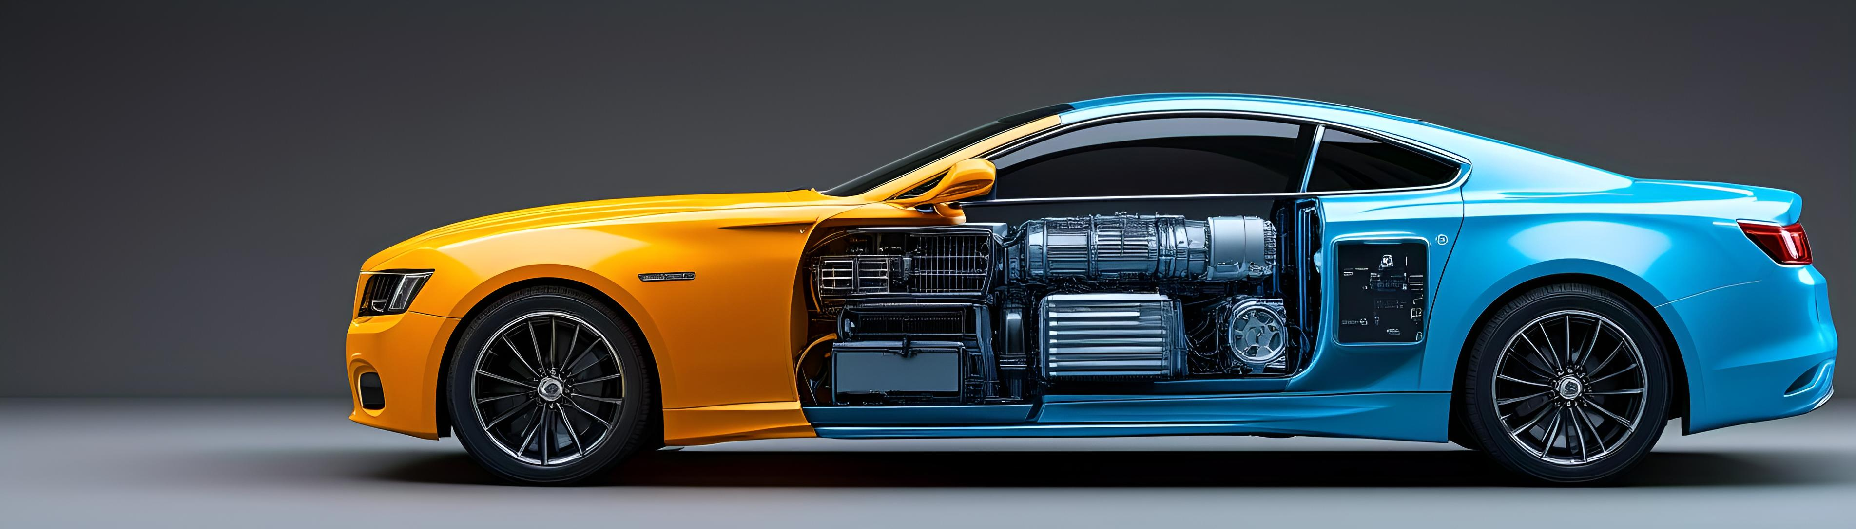
动力源的区别
电动压缩机
内燃机驱动
混合动力系统
电动压缩机由电池供电，适用于纯电动汽车，无排放，运行平稳。
传统燃油车使用内燃机驱动压缩机，通过发动机皮带带动，效率较高。
混合动力汽车结合电动机和内燃机，空调系统可由电动机单独驱动，也可由内燃机辅助。

Slide 16
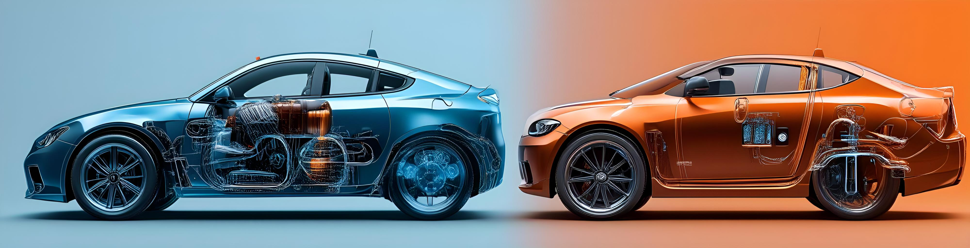
热源的区别
传统燃油车热源
电动车热泵系统
传统燃油车利用发动机余热作为热源，通过冷却液循环系统为车内提供暖气。
电动车刚开始采用PCT加热器，现状通常采用热泵系统，通过电能驱动，高效地从外部环境吸取热量，为车内供暖。

Slide 17
谢谢
THE END

